Slide 1
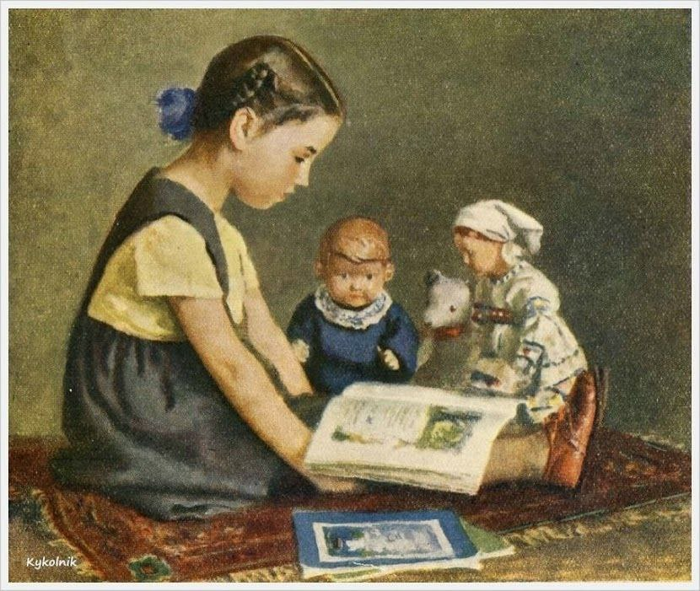
Муниципальное автономное дошкольное образовательное учреждение детский сад общеразвивающего вида №62 г.Томска
«Технология ознакомления детей дошкольного возраста с произведениями живописи в контексте исторического просвещения»
Афанасьева Ирина Викторовна, педагог первой квалификационной категории
2025 г.

Slide 2

Цель: Овладение навыками анализа и формирование основ исторического мышления посредствам живописи.

Slide 3
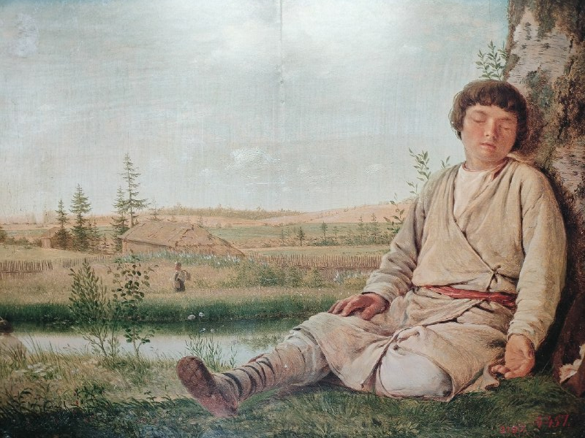
ПРИМЕР КАРТИНЫ ДЛЯ АНАЛИЗА
«Спящий пастушок»
(1825 г)
Алексей Гаврилович Венецианов

Slide 4

Этапы работы с репродукцией картин:
1.Назвать место,изображенное на картине
2.Перечислить объекты
3.Определить части суток,время года.
4.Определить основные цветовые гаммы произведения
5.Представление разных ощущений человека с помощью органов чувств. «Послушать» мысли объектов на картине.
6.Составить название картины ,исходя из настроения героя,его целей и действий.

Slide 5
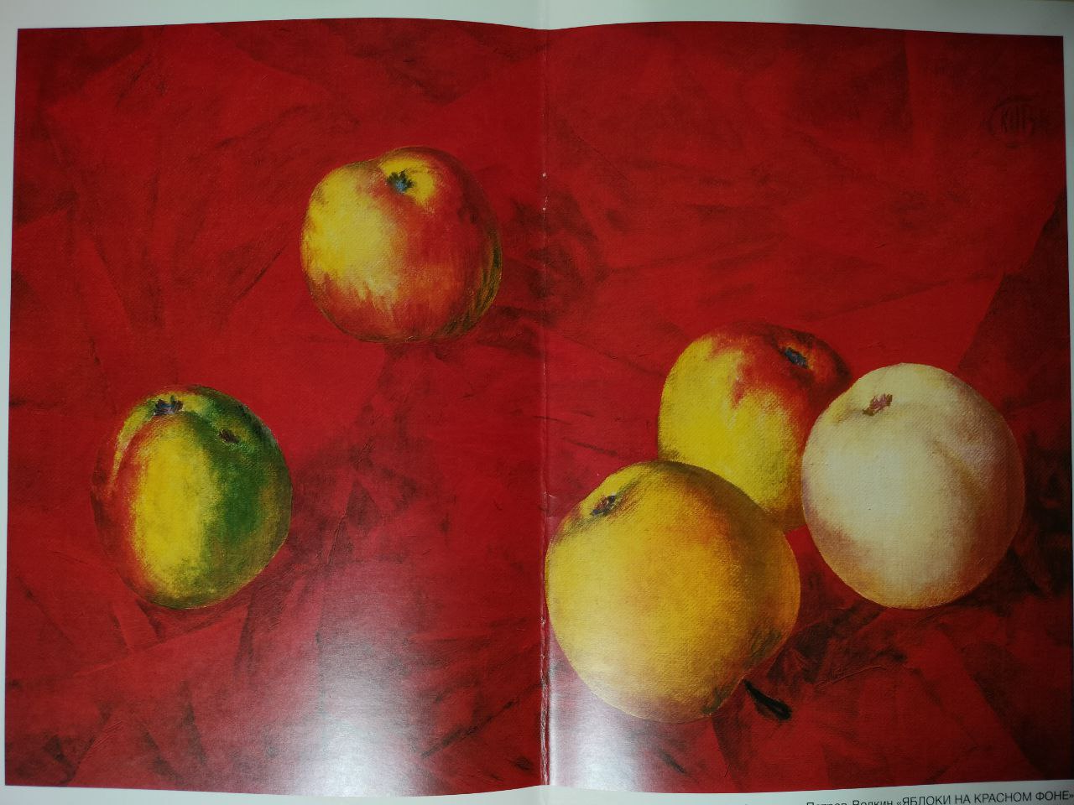
Знакомство детей с живописью
Младший возраст(3-4года)
*натюрморт
(однопорядковые изображения:ягоды,фрукты)
Кузьма Сергеевич Петров-Водкин «Яблоки на красном фоне»

Slide 6
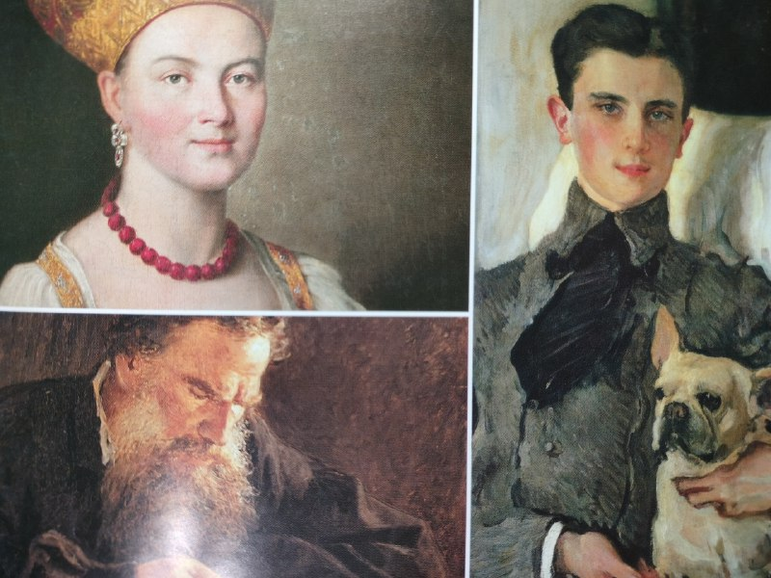
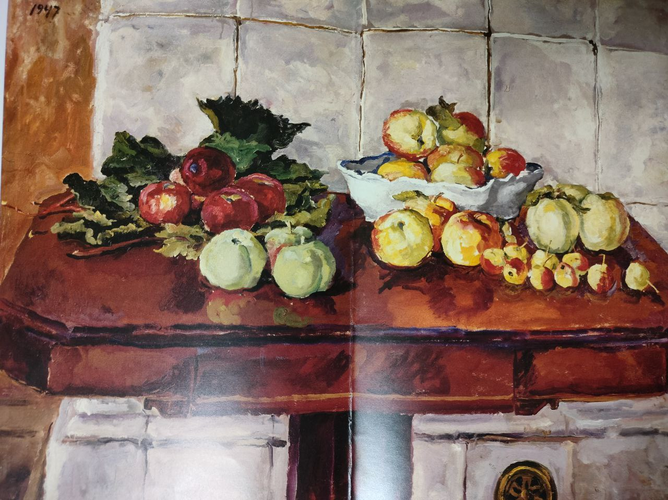
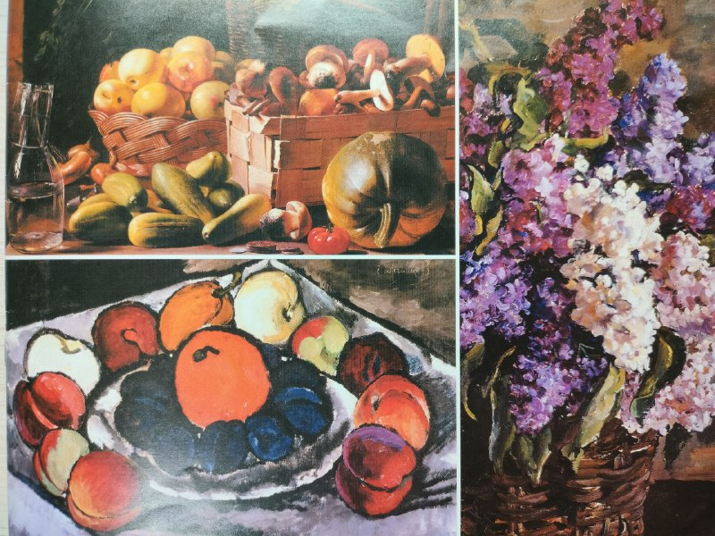
Знакомство детей с живописью
Средний дошкольный возраст(4-5 лет)
*Натюрморт (смешенного характера)
*пейзаж
*портретная живопись
Петр Петрович Кончаловский «Яблоки на столе у печки»

Slide 7
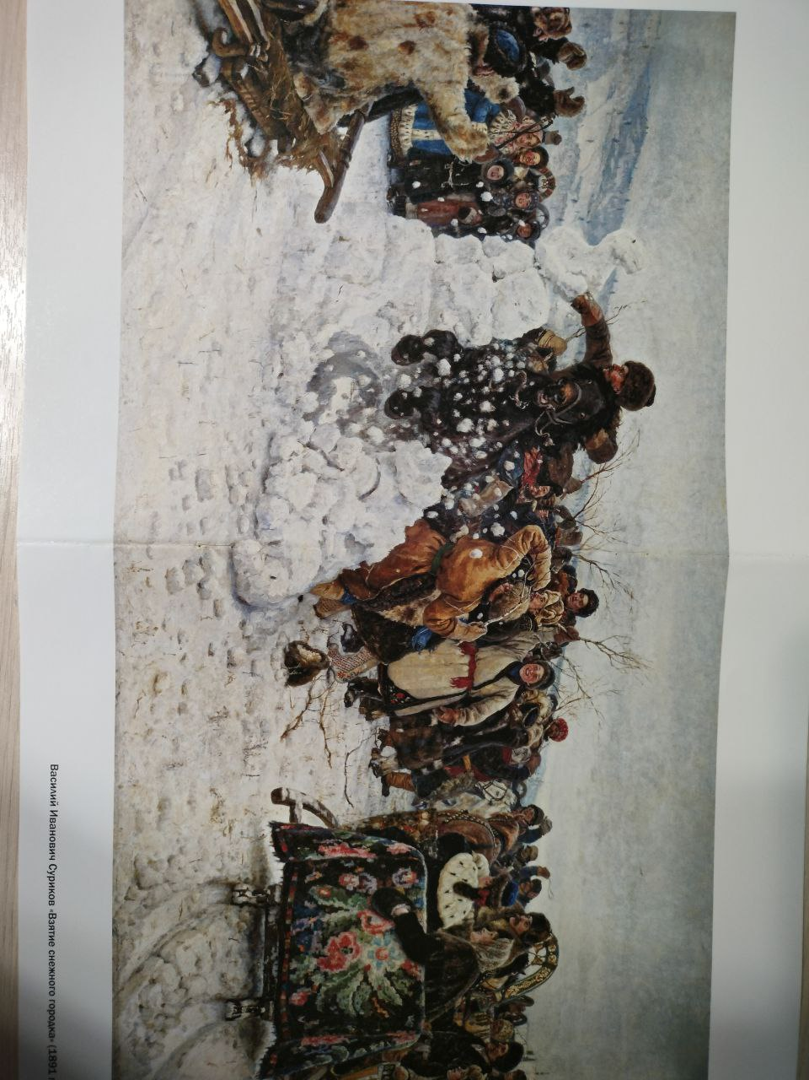
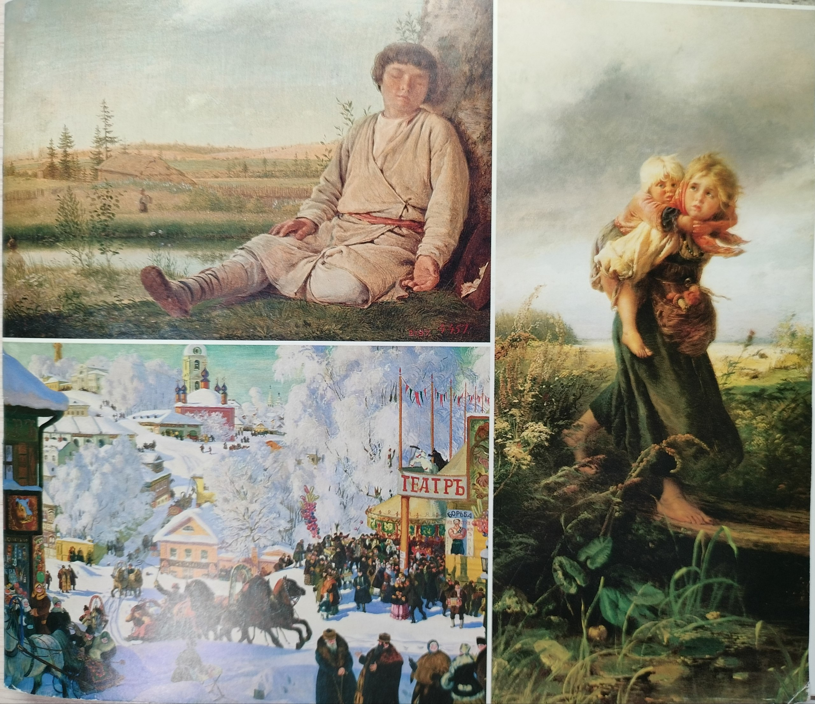
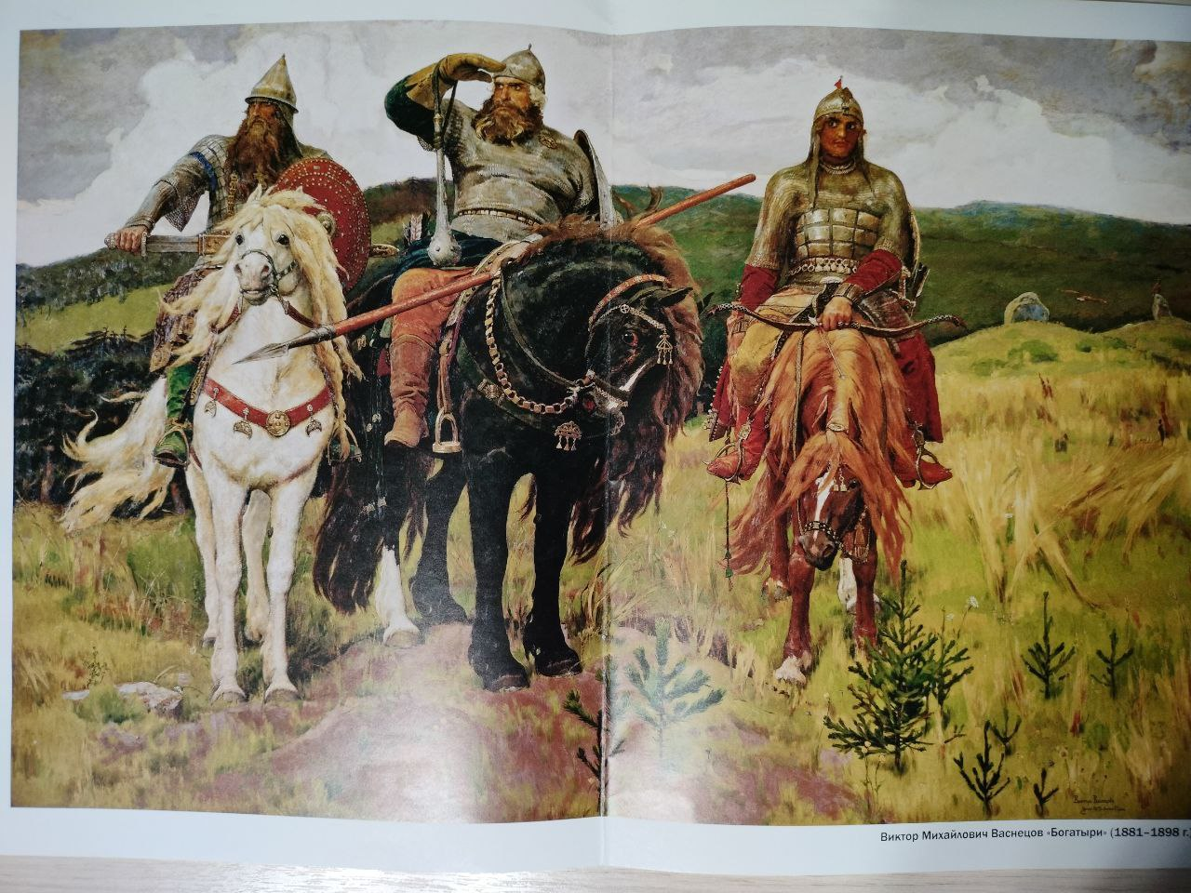
Знакомство детей с живописью
Старший дошкольный возраст(6-7 лет)
*Натюрмотр
*Пейзаж
*Портретная живопись
*Жанровая
*Сказочно-былинная
*Культурные практики
(Масленица,Рождество,
военная тематика)
В.И.Суриков «Взятие снежного городка»

Slide 8
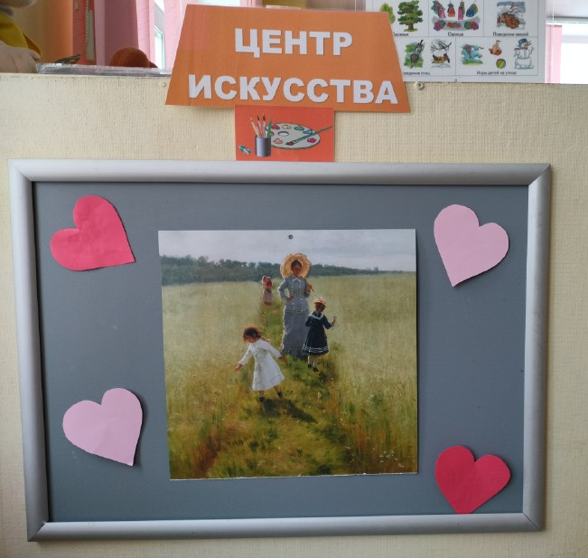
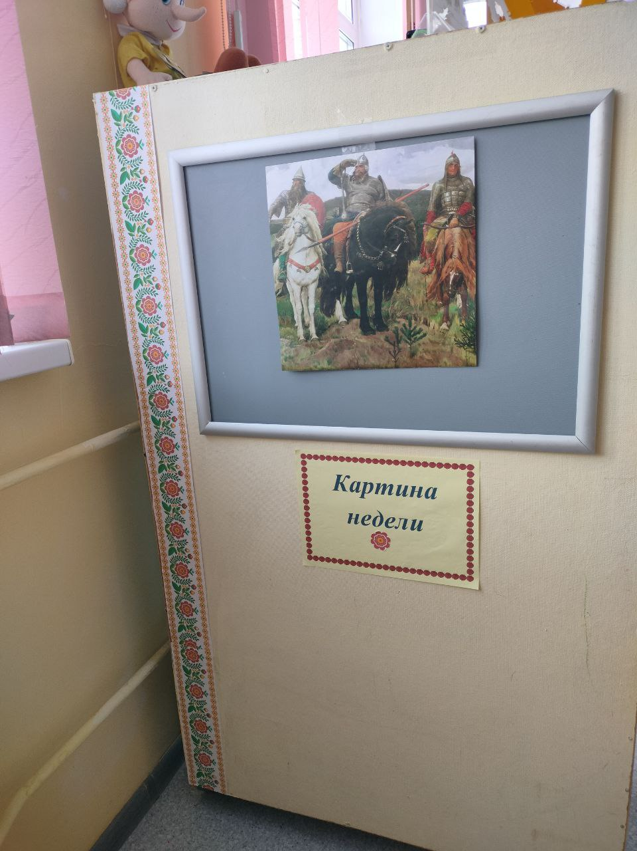
«Картина недели»
-обращаемся в режимные моменты,можно привязать к проектной деятельности,подобрав по теме
Илья Репин«На меже»

Slide 9
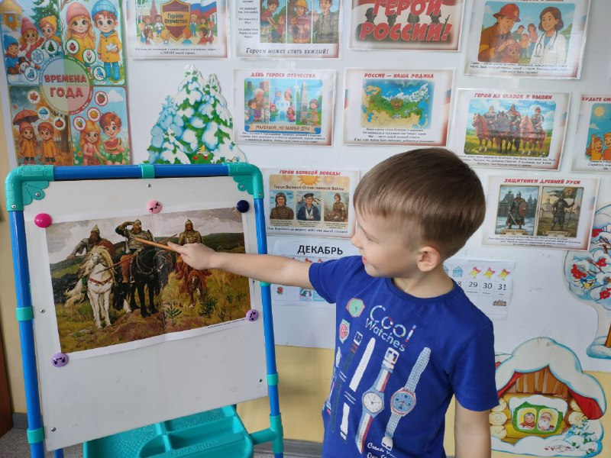
Проектная деятельность
Тема :
«Герои России»

Slide 10
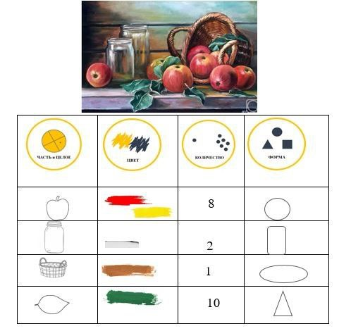
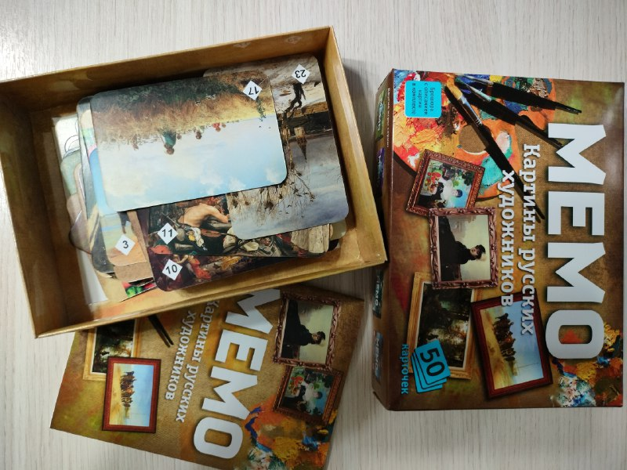
Знакомство детей с живописью в процессе игр
картины русских художников с описанием картин
Матрица по картине Когай Жанна Анатольевна
«Натюрморт с яблоками»

Slide 11
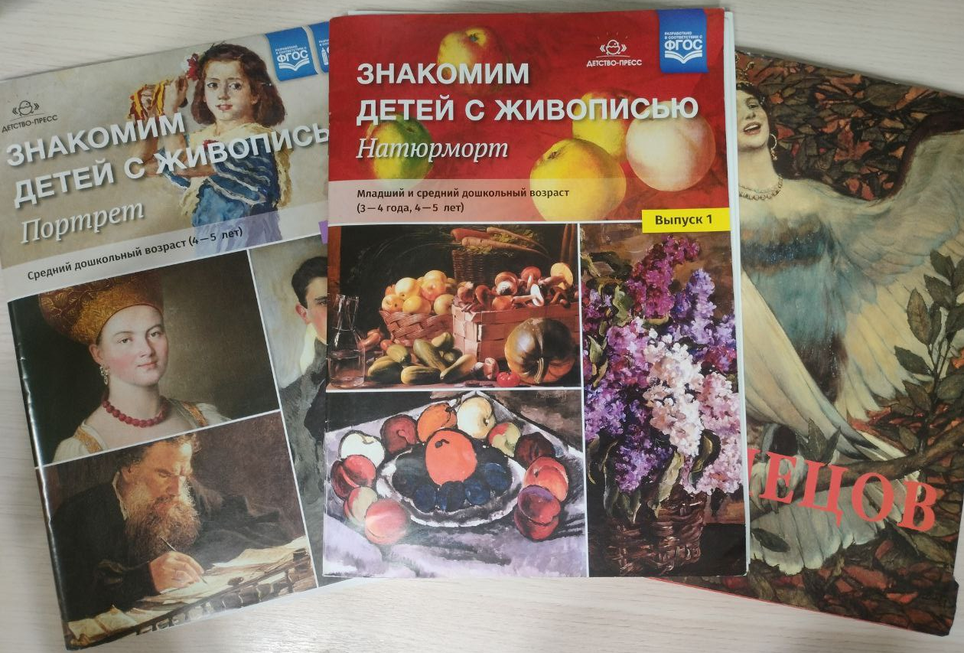
Учебно-наглядные пособия, издания Картинной Галереи
(регулярно пополняю рабочий материал)

Slide 12
Список используемых источников:
1.Т.А.Сидорчук, « Я познаю мир».Методический комплекс по основанию детьми способов познания. -АО « Первая Образцовая типография»,филиал «Ульяновский дом печати»,2019.-136 с.
2.Пастон Э.В. ВИКТОР ВАСНЕЦОВ.-М:СЛОВО ,2018-96с,ил-(Картинная галерея) напечатано в Италии
3.Н.А.Курочкина Автор-составитель / Учебно-наглядное пособие
Санкт-Петербург «ДЕТСТВО-ПРЕСС» 2022г.

